Slide 1
Diện tích
Diện tích
TOÁN
TOÁN
HÌNH THOI
HÌNH THOI

Slide 2
01
Khởi động
Khởi động
01
math
math

Slide 3









1. Hình thoi là hình …
A. Có các cặp cạnh đối diện song song và bằng nhau.
B. Có 4 góc vuông
C. Có hai cặp cạnh đối diện song song
và 4 cạnh bằng nhau.
D. Có 4 góc vuông và 4 cạnh bằng nhau.

Slide 4
2. Hai đường chéo của hình thoi có đặc điểm gì?
A. Vuông góc
B. Bằng nhau
C. Song song
Vuông góc với nhau và cắt nhau tại
trung điểm mỗi đường

Slide 5
Khám phá
02
Khám phá
02
math
math

Slide 6
1. Ví dụ: Cho hình thoi ABCD có AC= m, BD = n
B
S_{ABCD} = ?
n
A
C
O
D
m

Slide 7

M
B
N
Cắt hình tam giác AOD và hình tam giác COD rồi ghép với hình tam giác ABC để được hình chữ nhật MNCA
$$\frac{n}{2}$$
A

o
C
m
D


Slide 8

M
B
N
$$\frac{n}{2}$$
A
o
C
m
Diện tích hình thoi ABCD bằng diện tích hình chữ nhật MNCA.
n
m x n
Diện tích hình chữ nhật MNCA là:
m x
2
=
2
m, n là 2 đường chéo của hình thoi.
m x n
Vậy diện tích hình thoi ABCD là:
2

Slide 9
n
Diện tích hình thoi bằng tích
của độ dài hai đường chéo chia
cho 2 (cùng một đơn vị đo)
m
m x n
S =
2
S là diện tích hình thoi; m, n là độ dài của hai đường chéo.

Slide 10
03
03
Luyện tập
math
math
Luyện tập

Slide 11
Bài 1. Tính diện tích của:
a/ Hình thoi ABCD, biết AC = 3cm; BD = 4cm
b/ Hình thoi MNPQ, biết MP = 7cm; NQ = 4cm
B
B
A
C
A
C
D
a) Diện tích hình thoi là:
( 3 x 4 ) : 2 = 6 ( cm² )
Đáp số: 6 cm².
D
b) Diện tích của hình thoi là:
( 7 x 4 ) : 2 = 14 ( cm² )
Đáp số: 14 cm².

Slide 12
Bài 2. Tính diện tích hình thoi biết:
Độ dài các đường chéo là 5 dm và 20 dm.
Diện tích hình thoi là:
( 5 x 20 ) : 2 = 50 (dm² )
Đáp số: 50 dm².
b) Độ dài các đường chéo là 4m và 15 dm.
Đổi 4m = 40 dm
Diện tích của hình thoi là:
( 40 x 15 ) : 2 = 300 ( dm² )
Đáp số: 300 dm².

Slide 13

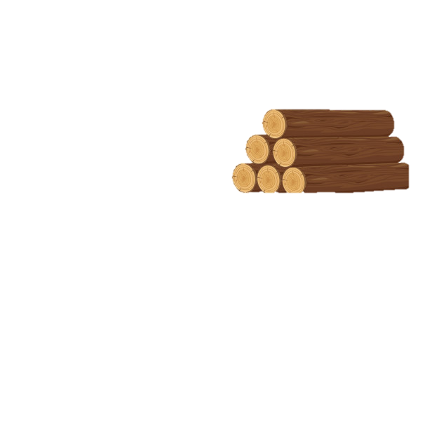

VUI ĐỐT LỬA TRẠI
Notes:
Bấm vào dòng chữ Vui đốt lửa trại để đến slide cuối

Slide 14


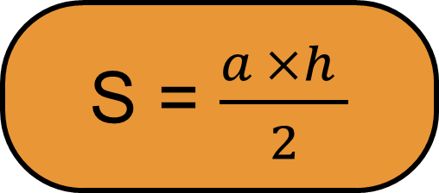
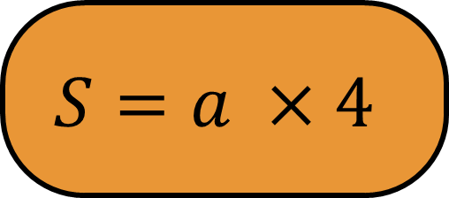
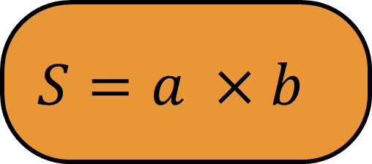
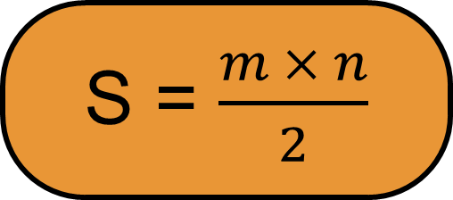
Công thức tính diện tích hình thoi là:
$$S=a ×b$$
$$S=a ×4$$
A
B
S = $\frac{a ×h }{2}$
S = $\frac{m × n}{2}$
C
D
Notes:
Bấm vào bạn nhỏ để quay trở lại

Slide 15

Tính diện tích hình thoi có độ dài hai đường chéo lần lượt là: 15cm; 8cm
50 cm²
55 cm²
A
B
60 cm²
65 cm²
C
D
Notes:
Bấm vào bạn nhỏ để quay trở lại

Slide 16
Diện tích hình thoi có độ dài hai đường chéo là 3m và 10dm là:
300 dm²
3 m²
A
B
15 dm²
150 dm²
C
D
Notes:
Bấm vào bạn nhỏ để quay trở lại

Slide 17
Hình thoi nào có diện tích nhỏ hơn 10cm²
Độ dài hai đường chéo là 4cm và 4cm
Độ dài hai đường chéo là 4cm và 5cm
A
B
Độ dài hai đường chéo là 7cm và 4cm
Độ dài hai đường chéo là 8cm và 3cm
C
D
Notes:
Bấm vào bạn nhỏ để quay trở lại

Slide 18



Chúng ta đã có một đêm đốt lửa trại thật vui, xin chào tạm biệt các bạn nhé!

